Slide 1
Особенности оценки региональных и муниципальных механизмов управления качеством образования
Борсова Зуриет Адальгериевна,
заместитель директора ГБУ РА «Адыгейский республиканский центр
оценки профессионального мастерства и квалификаций педагогов»

Slide 2
Федеральный институт оценки качества образования
1) Методические рекомендации по организации и проведению оценки механизмов управления качеством образования в субъектах Российской Федерации (2021 год).
2) Методические рекомендации по организации и проведению оценки механизмов управления качеством образования органов местного самоуправления муниципальных районов, городских и муниципальных округов и иных органов, реализующих данные полномочия (2021 год).

Slide 3
Федеральный институт оценки качества образования
Механизмы управления качеством образовательной деятельности на региональном и муниципальном уровнях оцениваются по 4-м направлениям:
1) Система мониторинга эффективности руководителей образовательных организаций
2) Система обеспечения профессионального развития педагогических работников
3) Система организации воспитания обучающихся
4) Система мониторинга качества дошкольного образования
Каждое направление представлено в виде совокупности позиций оценивания, определяющих реализацию полного управленческого цикла. Полный управленческий цикл включает в себя:
– цели
– показатели
– методы сбора и обработки информации
– мониторинг показателей
– анализ результатов мониторинга
– адресные рекомендации по результатам анализа
– меры и мероприятия
– управленческие решения
– анализ эффективности принятых мер

Slide 4
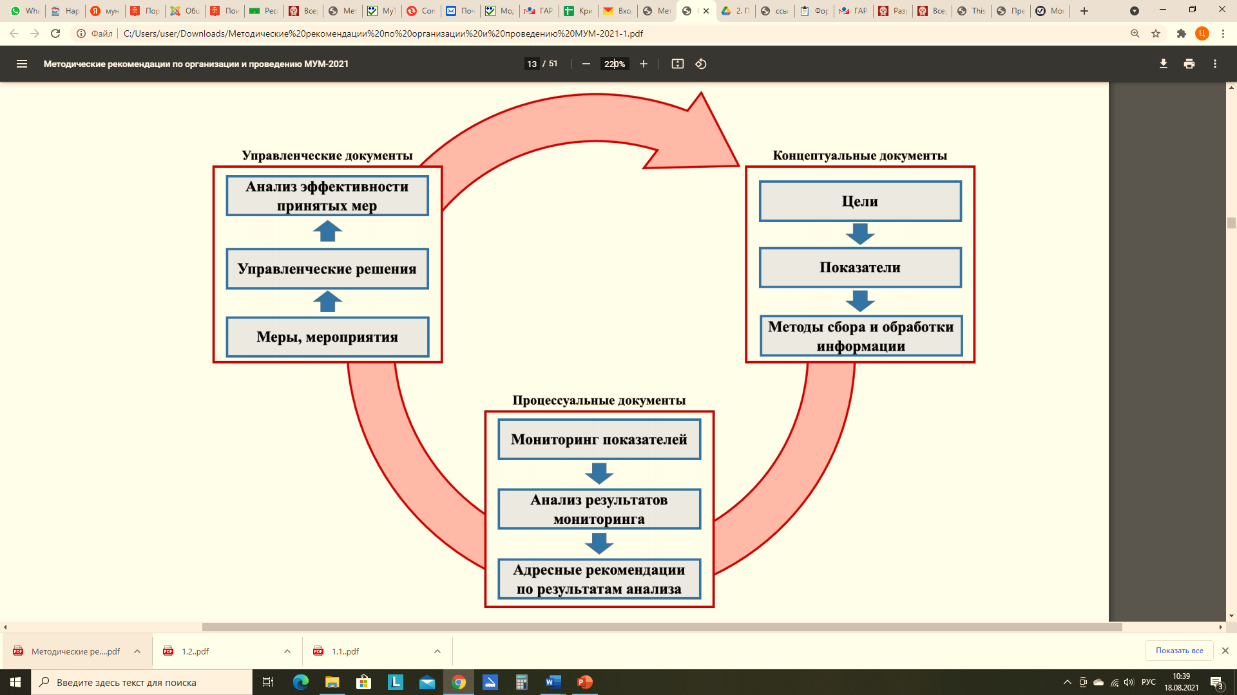
Завершенность управленческого цикла – признак эффективного управленческого механизма

Slide 5
Федеральный институт оценки качества образования
Взаимосвязь этапов управленческого цикла
Итогом проведения анализа каждого из показателей является разработка адресных рекомендаций, которые могут включать сведения об использовании успешных практик. Кроме рекомендаций, регионы и муниципалитеты могут разрабатывать различные методические материалы, основанные на результатах анализа.
После проведения анализа и разработки адресных рекомендаций принимаются меры и проводятся различные мероприятия, направленные на совершенствование направления.
По итогам проводимых мероприятий и принятых мер регионом/муниципалитетом принимаются управленческие решения.
Завершающим звеном управленческого цикла является анализ эффективности принятых мер, который должен быть представлен в виде описания тех мер, мероприятий и управленческих решений, которые проводились и были приняты.
Итогом проведения такого анализа является определение проблемы, которая ложится в основу при формировании нового управленческого цикла.

Slide 6
Федеральный институт оценки качества образования
Задачи на текущем этапе повышения эффективности деятельности руководителей образовательных организаций
Для получения максимальных баллов необходимо показать полный цикл управления от построения стратегии до проведения соответствующих измерений и использования результатов этих измерений для повышения эффективности управления.
В феврале-марте 2022 году в рамках завершения управленческого цикла на региональном уровне по направлению «Система мониторинга эффективности деятельности руководителей образовательных организаций» внимание будет акцентироваться на трех последних этапах цикла управления.

Slide 7
Федеральный институт оценки качества образования
Оценивание принятых мер и проведенных мероприятий
Компонент управленческого цикла | Параметры оценивания компонента | Характеристика документов
Меры, мероприятия | 1)наличие мер/мероприятий; 2)наличие сведений о сроках реализации мер/мероприятий; 3)наличие сведений об ответственных/участниках | Тип документа: управленческий документ. Пример документа: приказ о проведении мероприятия, письмо о проведении мероприятия участникам мероприятия, утвержденный комплекс мер, дорожная карта с перечнем мер/мероприятий, утвержденный план по устранению выявленных в ходе проведения анализа недостатков, подписанная программа проведения мероприятия, подписанная повестка, подписанный протокол проведения мероприятия. Краткое содержание документа: документ должен содержать сведения о принимаемых мерах/проведенных мероприятиях, сведения о сроках реализации мер/мероприятий, об ответственных и об участниках. Типичные ошибки в предоставлении документов: новостная лента с сайта, новостная лента из социальных сетей, дорожные карты/комплексы мер, разработанные без учета анализа мониторинга региональных показателей, документы, являющиеся концептуальными.

Slide 8
Федеральный институт оценки качества образования
Оценивание принятых управленческих решений
Управленческие решения | 1)наличие управленческих решений; 2)наличие сведений о сроках реализации управленческих решений; 3)наличие сведений об ответственных/участниках | Тип документа: управленческий документ. Пример документа: нормативный правовой акт органа исполнительной власти субъекта Российской Федерации в сфере образования /органа местного самоуправления, осуществляющего полномочия в сфере образования и т. п. Краткое содержание документа: документ должен содержать сведения о принимаемых управленческих решениях (в том числе о поощрении), сведения о сроках реализации управленческих решений, об ответственных участниках. Типичные ошибки в предоставлении документов: аналитические материалы, мероприятия, отчеты о принятых мерах

Slide 9
Ф Федеральный институт оценки качества образования
Оценивание анализа эффективности принятых мер
Анализ эффективности принятых мер | 1) наличие анализа эффективности мер/мероприятий; 2) наличие сведений о сроках проведения анализа эффективности мер/мероприятий; 3) определение проблемы по итогам проведенного анализа | Тип документа: управленческий документ. Пример документа: отдельно проведенный анализ, отчетный документ. Краткое содержание документа: документ должен содержать результаты проведения мер/мероприятий, сведения о динамике замеряемых показателями явлений и процессов, сведения о сроках проведения анализа эффективности мер/мероприятий; выводы по каждому из них; итогом проведения анализа эффективности принятых мер является определение проблемы, которая ляжет в основу обоснования новой региональной цели при выстраивании нового управленческого цикла. Типичные ошибки в предоставлении документов: только статистические данные по результатам проведенных мероприятий, анализ эффективности отдельных мероприятий, концептуальные документы, анализ результатов процедур оценки качества образования, отчет о самообследовании подведомственного учреждения

Slide 10
Ф Федеральный институт оценки качества образования
Какие меры и мероприятия оцениваются?
В рамках мониторинга РУМов и МУМов ФИОКО оцениваются документы, отражающие в том числе сведения о принятых мерах и проведенных мероприятиях:
Наличие мер по повышения уровня управленческих компетенций руководителей образовательных организаций
Проведение профессиональных конкурсов для руководителей образовательных организаций
Наличие мер по формированию резерва управленческих кадров
Реализация адресных программ повышения квалификации руководителей образовательных организаций
Наличие системы назначения руководителей образовательных организаций
Организация стажировочной деятельности для руководителей образовательных организаций по вопросам управления качеством образования
Принятие мер по развитию сетевого взаимодействия для руководителей образовательных организаций
Организация процедур, направленных на выявление и устранение профессиональных дефицитов руководителей образовательных организаций
Принятие мер, направленных на реализацию программ развития образовательных организаций

Slide 11
Федеральный институт оценки качества образования
О внесении изменений в систему показателей и индикаторов на региональном
и муниципальном уровнях
1)наличие у административно-управленческого персонала высшего профессионального образования или дополнительной профессиональной подготовки по направлениям подготовки «Государственное и муниципальное управление», «Менеджмент», «Управление персоналом»;
2)доля руководителей ОО, прошедших процедуру выявления профессиональных дефицитов, от общего числа руководителей всех ОО региона;
3)доля руководителей ОО с высоким уровнем сформированности профессиональных компетенций, от общего числа руководителей всех ОО;
4)доля руководителей ОО, обеспечивших создание специальных условий для получения образования обучающимися с ОВЗ, детьми-инвалидами;
5)наличие эффективной внутренней системы оценки качества образования в образовательной организации (ВСОКО)
6)доля руководителей, в образовательных организациях которых 100% обучающихся 4 классов достигли базового уровня предметной подготовки при освоении образовательных программ начального общего образования (по результатам ВПР, региональных диагностических работ с обеспечением объективности на этапе проведения и при проверке работ);
7)доля руководителей, в образовательных организациях которых более 50% обучающихся 5-9 классов достигли высокого уровня предметной подготовки при освоении образовательных программ основного общего образования (по результатам ВПР, региональных диагностических работ, ОГЭ с обеспечением объективности на этапе проведения и при проверке работ)

Slide 12
Спасибо за внимание!
Наши контакты:
Адрес электронной почты: copm01@yandex.ru
Телефоны: 8 (8772) 54-30-55
Адрес официального сайта: са01.ru

